Slide 1

Môn học : Perl & Python
Giảng viên: Trần Hữu Minh Đăng
Nhóm 17
Thành viên:
Phạm Minh Thiện
Đỗ Nguyễn Minh Quân

Slide 2

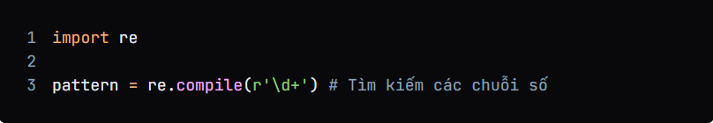
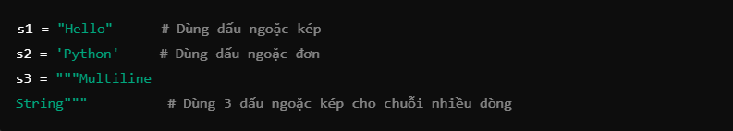
Regular Expressions And Strings
Regular Expressions là một công cụ mạnh mẽ để tìm kiếm, khớp, và thao tác với chuỗi (strings). Python hỗ trợ Regex thông qua module re.
Chuỗi (String) là kiểu dữ liệu phổ biến trong Python và hỗ trợ rất nhiều phương thức xử lý.

Slide 3
Các hàm phổ biến trong re:
Các ký tự đặc biệt trong Regular Expressions
Regex sử dụng các ký tự đặc biệt để biểu thị các mẫu tìm kiếm:
. : Bất kỳ ký tự nào (ngoại trừ dòng mới)
* : 0 hoặc nhiều lần
+ : 1 hoặc nhiều lần
? : 0 hoặc 1 lần
^ : Bắt đầu chuỗi
$ : Kết thúc chuỗi
[] : Một tập hợp các ký tự
| : Hoặc
() : Nhóm các ký tự
\d : Số
\s : Khoảng trắng
\w : Ký tự chữ cái hoặc số
re.match(): Kiểm tra khớp ở đầu chuỗi.
re.search(): Tìm kiếm khớp ở bất kỳ vị trí nào.
re.findall(): Trả về tất cả các khớp dưới dạng danh sách.
re.sub(): Thay thế các khớp bằng một chuỗi khác.

Slide 4
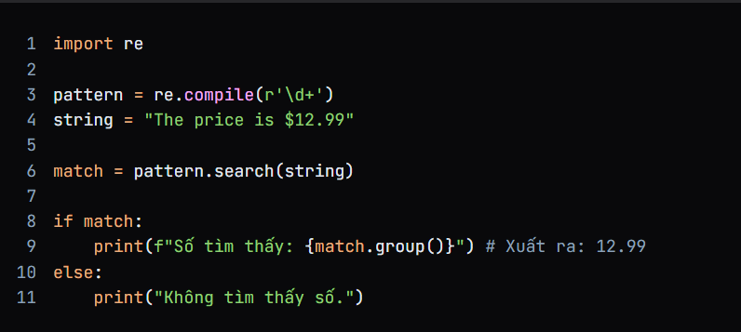
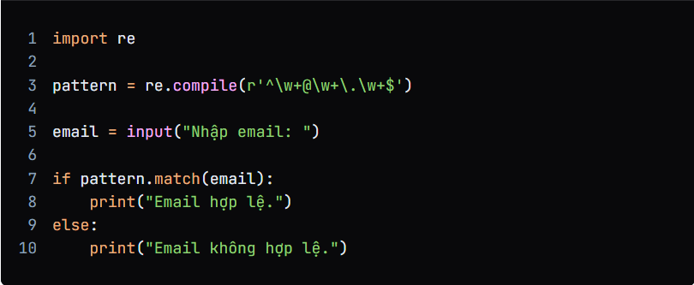
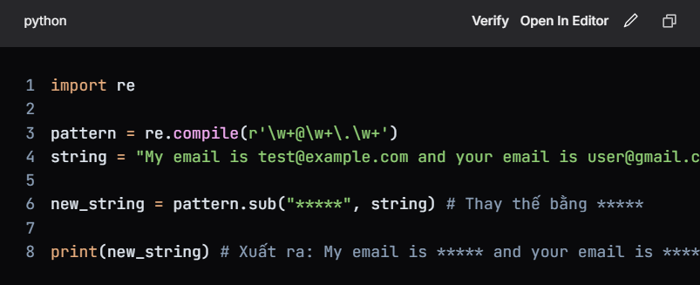
Ví dụ minh họa
Tìm kiếm chuỗi số bằng search:
Kiểm tra định dạng bằng match:
Thay thế bằng sub

Slide 5

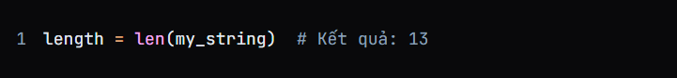

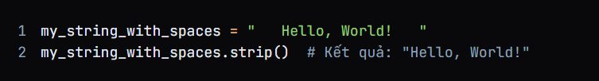
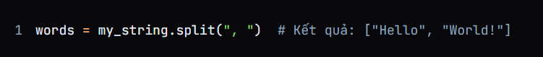
String
Chuỗi (String) trong Python là một kiểu dữ liệu được sử dụng để lưu trữ và xử lý văn bản. Một chuỗi được định nghĩa bằng cách đặt các ký tự trong dấu nháy đơn ('...') hoặc dấu nháy kép ("...").
len(): Trả về độ dài của chuỗi.
lower(): Chuyển đổi tất cả các ký tự trong chuỗi thành chữ thường.
upper(): Chuyển đổi tất cả các ký tự trong chuỗi thành chữ hoa.
strip(): Loại bỏ khoảng trắng ở đầu và cuối chuỗi.
split(): Chia chuỗi thành danh sách các chuỗi con dựa trên ký tự phân cách.

Slide 6

String là một chuỗi ký tự đơn giản, được sử dụng để lưu trữ và xử lý văn bản.
- Các phương thức quan trọng
str.find(sub): Tìm vị trí xuất hiện đầu tiên của sub.
str.replace(old, new): Thay thế old bằng new.
str.split(sep): Chia chuỗi dựa trên ký tự phân cách.
str.strip(): Loại bỏ khoảng trắng đầu/cuối.
str.upper() và str.lower(): Chuyển đổi chữ hoa và chữ thường.

Slide 7
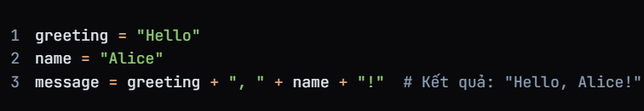
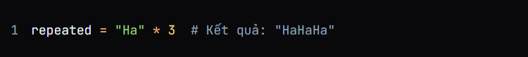
Các Phép Toán Với Chuỗi
Nối chuỗi: Sử dụng toán tử + để nối các chuỗi lại với nhau.
Nhân chuỗi: Sử dụng toán tử * để lặp lại chuỗi một số lần.

Slide 8
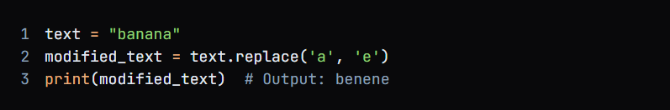
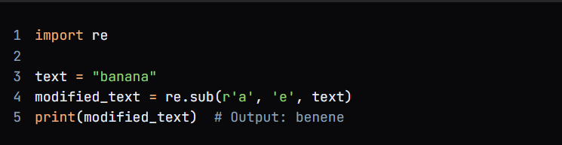
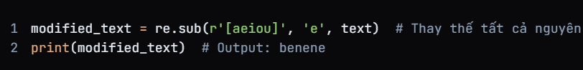
String:
Ưu điểm: Đoạn mã rất đơn giản và dễ hiểu. Chỉ cần một dòng mã để thực hiện thao tác thay thế.
Nhược điểm: Nếu bạn cần thay thế nhiều ký tự khác nhau hoặc theo một mẫu phức tạp, việc sử dụng replace sẽ trở nên khó khăn hơn.
Regex
Ưu điểm: Bạn có thể dễ dàng mở rộng để thay thế nhiều ký tự cùng lúc bằng cách sử dụng một mẫu regex phức tạp hơn.
Nhược điểm: Cú pháp regex có thể khó hiểu hơn, đặc biệt với những người mới bắt đầu.

Slide 9

PRESENTED BY SANDRA HARO
THANK YOU VERY MUCH!
WWW.REALLYGREATSITE.COM

